Slide 1
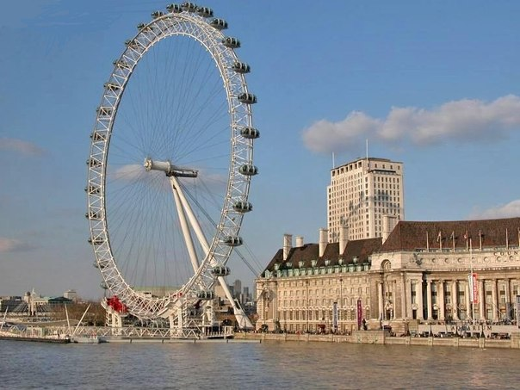
London Eye.
Шаблон №7
Шайдурова Валентина Федоровна
Учитель английского языка
ГБОУ «Школа №106»
Санкт-Петербург

Slide 4
Источник
https://yandex.ru/images/search?img_url=http%3A%2F%2Fcs1870.vk.me%2Fu13186924%2F95980756%2Fs_83c08932.jpg&text=%D0%BB%

